Slide 1



第四章 数据库开发入门
——用户管理实例
张光河
Email:guanghezhang@163.com

Slide 2
目 录
4.1 SQLite简介
4.2 用户注册
4.3 用户登录
4.4 用户信息管理
4.5 小结

Slide 3
4.1 SQLite简介
1.SQLite的历史
2.SQLite功能特性
3.SQLite工作原理
4.SQLite的基本用法
5.SQLite的常用语句

Slide 4
4.1.1 SQLite的历史
1.SQLite 1.0
2.SQLite 2.0
3.SQLite 3.0

Slide 5
4.1.2 SQLite功能特性
1.ACID事务
2.零配置——无需安装和管理配置
3.实现多少SQL92标准
4.完整数据库存于单一的跨平台文件中
5.代码量小
6.支持数据库大小至2TB
7.API简单
8.操作快
9.独立——无外部依赖
10.源代码注释良好，100%测试覆盖率
11.跨平台
12.支持多种语言
13.开源

Slide 6
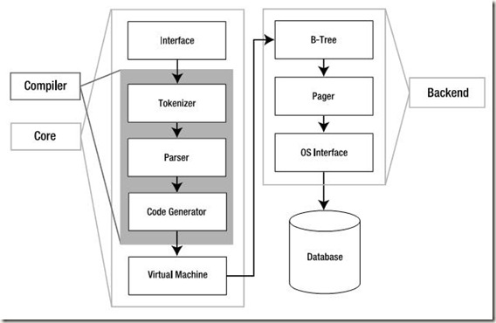
4.1.3 SQLite工作原理

Slide 7
4.1.4 SQLite的基本用法
1.创建、打开数据库
public abstract SQLiteDatabase openOrCreateDatabase (String name, int mode, SQLiteDatabase.CursorFactory factory)
db = openOrCreateDatabase("dbUser.db", MODE_PRIVATE, null);

Slide 8
4.1.4 SQLite的基本用法
2.创建表
db.execSQL("CREATE TABLE IF NOT EXISTS tuserinfo (_id INTEGER PRIMARY KEY AUTOINCREMENT, username VARCHAR, userpwd VARCHAR, usertype INTEGER)");

Slide 9
4.1.4 SQLite的基本用法
3.删除表
db. execSQL("DROP TABLE IF EXISTS tuserinfo ");

Slide 10
4.1.4 SQLite的基本用法
4.关闭数据库
db.close();

Slide 11
4.1.4 SQLite的基本用法
5.删除数据库
deleteDatabase("dbUser.db");

Slide 12
4.1.5 SQLite的常用语句
1.添加数据
public long insert(String table, String nullColumnHack, ContentValues values);
db.execSQL("insert into tuserinfo(username, userpwd, usertype) values('guanghezhang@163.com','1' ,1)");

Slide 13
4.1.5 SQLite的常用语句
2.删除数据
public int delete(String table, String whereClause, String[] whereArgs);

Slide 14
4.1.5 SQLite的常用语句
3.修改数据
public int update(String table, ContentValues values, String whereClause, String[] whereArgs);

Slide 15
4.1.5 SQLite的常用语句
4.查询数据
public Cursor rawQuery (String sql, String[] selectionArgs);
public Cursor query(boolean distinct, String table, String[] columns, String selection, String[] selectionArgs, String groupBy, String having, String orderBy, String limit) ;
public Cursor query(String table, String[] columns, String selection, String [] selectionArgs, String groupBy, String having, String orderBy);

Slide 16
4.1.5 SQLite的常用语句
Cursor游标方法：
序号 | 方法 | 说明
1 | close() | 关闭游标，释放资源
2 | move(int offset) | 以当前的位置为参考，将Cursor移动到指定的offset位置，成功返回true, 失败返回false
3 | moveToPosition(int pos) | 将Cursor移动到指定的pos位置，成功返回true,失败返回false
4 | moveToNext() | 将Cursor向前移动一个位置，成功返回true,失败返回false
5 | moveToLast() | 将Cursor向后移动一个位置，成功返回true,失败返回 false
6 | movetoFirst() | 将Cursor移动到第一行，成功返回true,失败返回false
7 | isBeforeFirst() | 返回Cursor是否指向第一项数据之前
8 | isAfterLast() | 返回Cursor是否指向最后一项数据之后
9 | isClosed() | 返回Cursor是否关闭
10 | isFirst() | 返回Cursor是否指向第一项数据
11 | isLast() | 返回Cursor是否指向最后一项数据
12 | isNull(int columnIndex) | 返回指定columnIndex位置的值是否为null
13 | getCount() | 返回总的数据项数
14 | getInt | 返回当前行中指定的索引数据

Slide 17
4.2 用户注册
1.用户注册页面布局
2.创建数据库
3.在onCreate函数中写入管理员用户
4.监听确定Button写入普通用户

Slide 18
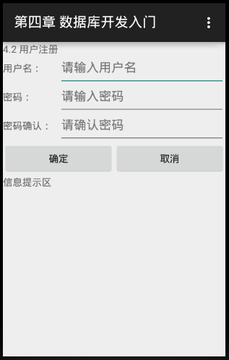
4.2.1 用户注册页面布局
做什么？
完成注册页面布局

Slide 19
4.2.1 用户注册页面布局
注册页面布局相关控件属性介绍：
序号 | 控件名称 | 控件类型 | 说明
1 | @+id/container | Container(FrameLayout) | 布局
2 |  | LinearLayout(vertical) | 布局
3 |  | LinearLayout(horizontal) | 布局
4 | @+id/tvURTitle | TextView | 显示“4.2 用户注册”文本
5 | @+id/tvURUserName | TextView | 显示“用户名：”文本
6 | @+id/etURUserName | EditText | Hint值为请输入邮箱 InputType值为textEmailAddress
7 | @+id/tvURPwd | TextView | 显示“密码：”文本
8 | @+id/etURPwd | EditText | Hint值为请输入密码 InputType值为textPassword
9 | @+id/tvURRePwd | TextView | 显示“密码确认：”文本
10 | @+id/etURRePwd | EditText | Hint值为请确认密码 InputType值为textPassword
11 | @+id/btnUROk | Button | 显示“确定”文本
12 | @+id/btnURCancel | Button | 显示“取消”文本
13 | @+id/tvURShowInfo | TextView | 显示提示信息

Slide 20
4.2.2 创建数据库
1.做什么？
SQLite方法实现数据的创建并验证

Slide 21
4.2.2 创建数据库
2.怎么做？
1.声明数据库名及SQLiteDatabase对象
2.打开数据库
3.创建数据库
4.Run

Slide 22
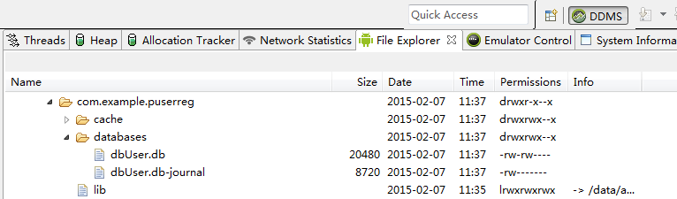
4.2.2 创建数据库
3.验证

Slide 23
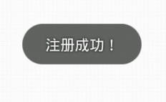
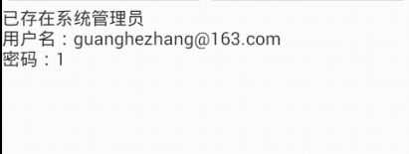
4.2.3 在onCreate函数中写入管理员用户
1.判定用户是否存在
2.不存在则写入管理员用户
3.验证写入成功

Slide 24
4.2.3 在onCreate函数中写入管理员用户
isExistAdmin()方法介绍：
1.获取Cursor对象
Cursor cursor=db.rawQuery("select * from tuserinfo where usertype=1",null);

Slide 25
4.2.3 在onCreate函数中写入管理员用户
isExistAdmin()方法介绍：
2.对管理员用户是否存在进行判断
cursor.getCount()> 0?true:fale;

Slide 26
4.2.3 在onCreate函数中写入管理员用户
插入管理员用户：
ContentValues cvUserInfo = new ContentValues();
//将strUserName写入到cvRuserInfo中
cvUserInfo.put("username", strUserName);
//将strUserPwd写入到cvRuserInfo中
cvUserInfo.put("userpwd", strUserPwd);
//将iUserType写入到cvRuserInfo
cvUserInfo.put("usertype", iUserType);
if(db!=null)//判断数据库是否被打开处于可操作状态
{
db.insert("tuserinfo", null, cvUserInfo);
}

Slide 27
4.2.3 在onCreate函数中写入管理员用户
插入成功效果图：

Slide 28
4.2.4 监听确定Button写入普通用户
1.判定用户名、密码及确认密码是否为空
2.判定密码及确认密码是否一致
3.写入用户资料 → 用户是否存在？
4.创建成功

Slide 29
4.2.4 监听确定Button写入普通用户
判断是否已经存在用户账号：
1.查询用户
Cursor cursor=db.rawQuery("select * from tuserinfo where username='"+strUserName+"'",null);

Slide 30
4.2.4 监听确定Button写入普通用户
判断是否已经存在用户账号：
2.判断用户是否存在
cursor.getCount()> 0 ? True:false;

Slide 31
4.2.4 监听确定Button写入普通用户
写入用户：
ContentValues cvRUserInfo = new ContentValues();
cvRUserInfo.put("username", strUserName);
cvRUserInfo.put("userpwd", strUserPwd);
cvRUserInfo.put("usertype", iUserType);
if(db!=null) {
db.insert("tuserinfo", null, cvRUserInfo);
Toast.makeText(UserReg.this, "注册成功！", Toast.LENGTH_SHORT).show();
}

Slide 32
4.3 用户登录
1.用户登录界面布局
2.监听登录Button按钮
3.根据用户类别产生不同提示
4.监听注册Button按钮

Slide 33
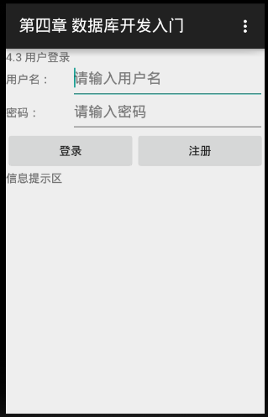
4.3.1 用户登录页面布局
做什么？
完成登录界面布局

Slide 34
4.3.1 用户登录页面布局
登录界面相关控件介绍：
序号 | 控件名称 | 控件类型 | 说明
1 | @+id/container | Container(FrameLayout) | 布局
2 |  | LinearLayout(vertical) | 布局
3 |  | LinearLayout(horizontal) | 布局
4 | @+id/tvULTitle | TextView | 显示“4.3 用户登录”文本
5 | @+id/tvULUserName | TextView | 显示“用户名：”文本
6 | @+id/etULUserName | EditText | Hint值为请输入邮箱 InputType值为textEmailAddress
7 | @+id/tvULPwd | TextView | 显示“密码：”文本
8 | @+id/etULPwd | EditText | Hint值为请输入密码 InputType值为textPassword
9 | @+id/btnULLogin | Button | 显示“登录”文本
10 | @+id/btnULReg | Button | 显示“注册”文本
11 | @+id/tvULShowInfo | TextView | 显示提示信息

Slide 35
4.3.2 监听登录Button按钮
1.检测用户名与密码是否为空
2.判断用户是否存在
3.匹配用户名与密码

Slide 36
4.3.2 监听登录Button按钮
查询数据库并检测是否存在用户：
1. Cursor cursor=db.rawQuery("select * from tuserinfo where username='"+strUserName+"' and userpwd='"+strUserPwd+"'",null);
2.cursor.getCount()== 1 ?true:false;

Slide 37
4.3.3 根据用户类别产生不同提示
登录时提示用户类别信息
1.系统管理员
2.普通用户
3.异常

Slide 38
4.3.4 监听注册Button按钮
页面跳转
//定义一个Intent
Intent intent=new Intent();
//表明要从目前的activity跳转到UserReg这个activity去
intent.setClass(UserLogin.this, UserReg.class);
//启动UserReg对应的Activity
startActivity(intent);

Slide 39
4.4 用户信息管理
1.普通用户密码修改界面布局
2.普通用户密码修改
3.系统管理员删除用户界面布局
4.所有用户信息管理

Slide 40
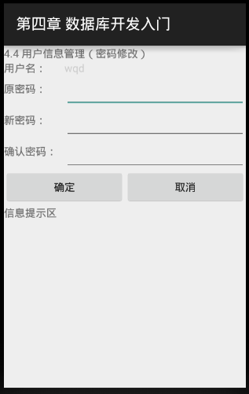
4.4.1 普通用户密码修改界面布局
做什么？
完成用户密码修改页面布局

Slide 41
4.4.1 普通用户密码修改界面布局
用户密码修改页面相关控件说明：
序号 | 控件名称 | 控件类型 | 说明
1 | @+id/container | Container(FrameLayout) | 布局
2 |  | LinearLayout(vertical) | 布局
3 |  | LinearLayout(horizontal) | 布局
4 | @+id/tvPCTitle | TextView | 显示“4.4 用户信息管理（密码修改）”文本
5 | @+id/tvPCUserName | TextView | 显示“用户名：”文本
6 | @+id/tvPCCurrentUN | TextView | 显示当前登录的普通用户名
7 | @+id/tvPCOldPwd | TextView | 显示“原密码：”文本
8 | @+id/etPCOldPwd | EditText | Hint值为请输入原密码 InputType值为textPassword
9 | @+id/tvPCNewPwd | TextView | 显示“新密码：”文本
8 | @+id/etPCNewPwd | EditText | Hint值为请输入新密码 InputType值为textPassword
9 | @+id/tvPCRePwd | TextView | 显示“密码确认：”文本
10 | @+id/etPCRePwd | EditText | Hint值为请确认新密码 InputType值为textPassword
11 | @+id/btnPCOK | Button | 显示“确定”文本
12 | @+id/btnPCCancel | Button | 显示“取消”文本
13 | @+id/tvPCShowInfo | TextView | 显示提示信息

Slide 42
4.4.2 普通用户密码修改
1.根据用户类型进入相对应修改界面，并显示用户名
2.判断原密码、新密码和确认密码是否为空
3.判断新密码和确认密码是否一致
4.更改

Slide 43
4.4.2 普通用户密码修改
更新密码相关操作：
private boolean updatePwd(String strUserName,String strNUserPwd)
{
//根据用户名的唯一，来执行修改密码的SQL语句
String sql = "update [tuserinfo] set userpwd = '"+strNUserPwd+"' where username='"+strUserName+"'";
try{
db.execSQL(sql);//执行修改
return true;//修改成功返回true
} catch (SQLException e){
return false; //修改失败返回false
}
}

Slide 44
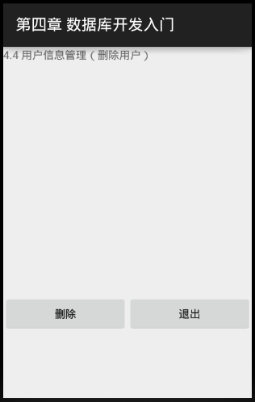
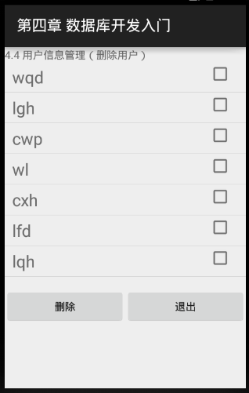
4.4.3 系统管理员删除用户界面布局
做什么？
完成删除用户页面布局

Slide 45
4.4.3 系统管理员删除用户界面布局
管理员页面布局相关控件说明：
序号 | 控件名称 | 控件类型 | 说明
1 | @+id/container | Container(FrameLayout) | 布局
2 |  | LinearLayout(vertical) | 布局
3 |  | LinearLayout(horizontal) | 布局
4 | @+id/tvUMTitle | TextView | 显示“4.4 用户信息管理（删除用户）”文本
5 | @+id/lvUMShowItem | ListView | 将由TextView和CheckBox组成item作为lvShowItem的item，TextView用于显示“用户名：”文本，CheckBox用于表示该用户名是否被选中。
6 | @+id/btnUMDelete | Button | 显示“删除”文本
7 | @+id/btnUMExit | Button | 显示“退出”文本
8 | @+id/tvUMShowInfo | TextView | 信息提示区，用于显示多少用户被选中

Slide 46
4.4.4 所有用户信息管理
1.检测系统管理员权限
2.获取所有普通用户信息
3.显示
4.操作
5.界面更新

Slide 47
4.4.4 所有用户信息管理
1.数据库相关操作：
(1)打开数据库
OpenCreateDB();
(2)查询数据库
Cursor cursor=db.rawQuery("select * from tuserinfo where usertype=0",null);

Slide 48
4.4.4 所有用户信息管理
2.数据库相关操作：
查询符合数据并放入数组
while (cursor.moveToNext() && iLen<=UNLen) {
//获取username列的值，并放入strUserName数组的第iLen个位置
strUserName[iLen]=cursor.getString(cursor.getColumnIndex("u sername"));
//将iLen加1
iLen=iLen+1;
}

Slide 49
4.4.4 所有用户信息管理
3.对用户列表设置Adapter：

Slide 50
4.4.4 所有用户信息管理
4.删除用户后更新数组：
public void syncListInt(int start,int len)
{
for(int i=start+1;i<len;i++){
listInt.set(i,listInt.get(i)-1);
}
}

Slide 51
4.4.4 所有用户信息管理
5.删除用户：
//删除指定用户，输入参数为用户名
private void deleteSUN(String strUserName)
{
//因为之前插入用户时已经保证了用户名的唯一性，所以删除时直接根据传入的用户名，
//在tuserinfo表中删除掉用户名为strUserName的用户
db.execSQL("delete from tuserinfo where username='"+strUserName+"'");
}

Slide 52
4.4.4 所有用户信息管理
6.更新ListView：
adapter.notifyDataSetChanged();

Slide 53
4.5 小结
1.SQLite
2.数据库操作
3.项目实例

Slide 54
Thank you!

